Slide 1

द्वारा
डॉ. सुमेधा सचान
असि. प्रोफेसर,
गाँधी महाविद्यालय, उरई

Slide 2

Von Thuenen का कृषि स्थानीयकरण सिद्धांत

Slide 3
कृषि क्षेत्र में भूमि के विविध उपयोगों का अध्ययन ‘कृषि भूमि उपयोग’ के रूप में किया जाता है|
कृषि के लिए किसी क्षेत्र विशेष में उत्पन्न होने वाली विभिन्न संभावित फसलों में कौन सी फसल उपजायी जाये, कृषि स्थानीयकरण सिद्धांत के द्वारा निर्धारित किया जा सकता है|
कृषि के स्थानीयकरण का सिद्धांत दो क्षेत्रों के तुलनात्मक लाभ पर आधारित है|
तुलनात्मक लाभ के सिद्धांत के आधार पर सर्वप्रथम जर्मन विद्वान Von Thuenen ने 1926 में कृषि स्थानीयकरण सिद्धांत प्रतिपादित किया|

Slide 4
इनके सिद्धांत की निम्न मान्यताएं हैं-
इन्होंने एक ऐसे विलग प्रदेश की कल्पना की जिसमें एक ही नगर स्थित हो तथा उसके चतुर्दिक विस्तृत कृषि क्षेत्र हो| यह नगर उस विलग प्रदेश में उपजने वाली फसलों का एकमात्र बाजार केंद्र हो| यहाँ कोई आयात नहीं होता न ही उपज आधिक्य का निर्यात किया जाता हो|
इस विलग प्रदेश में सर्वत्र एक सी प्राकृतिक परिस्थिति हो|
उक्त प्रदेश में नगर के अतिरिक्त सर्वत्र ग्रामीण जनसँख्या है|
इस कल्पित प्रदेश में परिवहन का एकमात्र साधन घोडा गाड़ी है|
परिवहन मूल्य भार एवं दूरी के अनुपात में बढ़ता है|

Slide 5
Von Thuenen ने बताया कि विलग प्रदेश में केंद्रीय नगर के चारों ओर संकेन्द्रीय वृत्त खण्डों में नगर से बढती हुई दूरी के अनुसार विभिन्न फसलों का उत्पादन होता है|
इन पेटियों की बाह्य सीमाएं क्रमशः घटते हुए लाभ से निर्धारित होती हैं, वहीँ आंतरिक सीमाएं अधिकतम लाभ प्रदान करने वाले विकल्पों से निर्धारित होती हैं|
लाभप्रद विकल्पों की संख्या नगर बाजार की दूरी के साथ घटती जाती है|
नगर के सबसे निकट प्रथम वृत्तखंड में शाक-सब्जी तथा दूध का उत्पादन होगा|
ये शीघ्र विनष्ट होने वाले पदार्थ हैं एवं अधिक दूरी पर सुरक्षित परिवहन संभव नहीं होगा|
यह पेटी नगर की मांग के अनुरूप विस्तृत होगी|
द्वितीय पेटी में ईंधन की लकड़ी का उत्पादन होगा|
भारी होने के कारण इसका परिवहन अधिक दूर तक करना खर्चीला होगा अतः अन्यत्र उत्पादन संभव नहीं होगा|
यह पेटी नगर की मांग के अनुरूप विस्तृत होगी|
तृतीय पेटी में अनाज की कृषि होगी|

Slide 6
चतुर्थ पेटी में परती भूमि और चारागाह के साथ अन्न की कृषि की जाएगी|
पंचम पेटी में परती भूमि, चारागाह तथा अन्न की कृषि की जाएगी तथा सबका अनुपात बराबर होगा|
छठे वृत्त खंड में पशुपालन होगा|
नगर के समीपवर्ती खण्डों में लाभप्रद कृषि ही होगी|
नगर से बढती दूरी के अनुसार विभिन्न वृत्त खण्डों में फसलों का उत्पादन परिवहन व्यय तथा फसलों से प्राप्त सापेक्षिक लाभ के अनुसार निर्धारित होता है|
फसल विक्रय से प्राप्त लाभ= फसल विक्रय से प्राप्त मूल्य-(उत्पादन लागत+परिवहन व्यय)

Slide 7
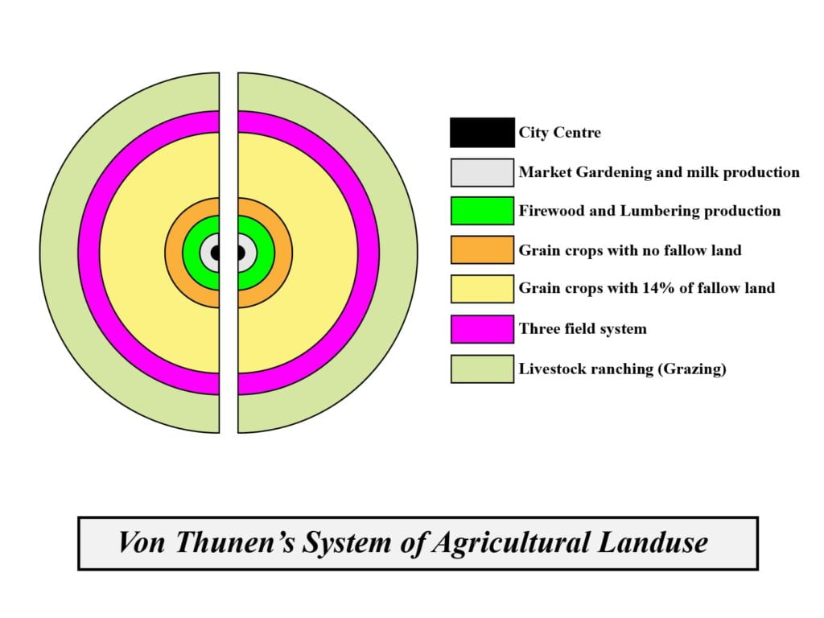

Slide 8
Von Thuenen के सिद्धांत की आलोचना
कल्पित मान्यताओं का वास्तविक रूप में न होना|
प्राकृतिक वातावरण सर्वत्र समान नहीं होता|
तकनीकि द्वारा शीघ्र नष्ट होने वाले पदार्थों का संरक्षण और परिवहन संभव है|
ईंधन के अनेक विकल्प हैं|
परिवहन के भी अनेक विकल्प हैं|
परिवहन व्यय भार और दूरी के अनुसार नहीं बढ़ता है|

